Slide 1

ΤΕΧΝΗΤΗ ΟΡΑΣΗ ΤΠ70Υ2
2^{η} Διάλεξη
Κώστας Μαριάς
Αναπληρωτής Καθηγητής Επεξεργασίας Εικόνας
Notes:
<title> = Prof., Dr., etc
Xxxxxxx Yyyyyyyy = name of the presenter
<Full Laboratory Name> = e.g. Computational Vision and Robotics
<Lab short name> = e.g. CVRL
e.t.c.

Slide 2
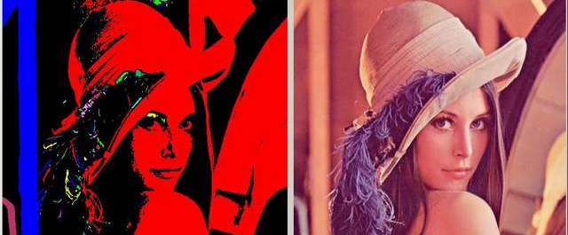
Τοπολογία Εικόνας

Slide 3

Βασικές σχέσεις ανάμεσα σε pixels
Basic
Γείτονες του pixel p: 4-γείτονες Ν₄(p)
Είναι το σύνολο από τους Τέσσερεις οριζόντιους και κάθετους: (x + 1, y), (x - 1, y), (x, y + 1), (x, y - 1)
στήλες
 | (x - 1, y)
(x, y - 1) | (x,y) | (x, y + 1)
 | (x + 1, y)
γραμμές

Slide 4
Βασικές σχέσεις ανάμεσα σε pixels
Basic
Γείτονες του pixel p: 4- διαγώνιοι γείτονες Ν_{D}(p)
Είναι το σύνολο από τους Τέσσερεις διαγώνιους: (x + 1, y + 1), (x + 1, y - 1), (x - 1, y + 1), (x - 1, y - 1)
στήλες
(x - 1, y - 1) |  | (x - 1, y + 1)
 | (x,y)
(x + 1, y - 1) |  | (x + 1, y + 1)
γραμμές

Slide 5
Βασικές σχέσεις ανάμεσα σε pixels
Basic
Γείτονες του pixel p: 8-γείτονες N₈(p)=N₄(p)+ Ν_{D}(p)
Σε όλες τις περιπτώσεις αν το (x,y) είναι στο περίγραμμα της εικόνας οι γείτονες ενδέχεται να είναι έξω από την εικόνα!!!
στήλες
(x - 1, y - 1) | (x - 1, y) | (x - 1, y + 1)
(x, y - 1) | (x,y) | (x, y + 1)
(x + 1, y - 1) | (x + 1, y) | (x + 1, y + 1)
γραμμές

Slide 6
Αποστάσεις
Για pixels p, q, and z, με συντεταγμένες (x, y), (s, t), και (v, w), αντίστοιχα, το D είναι μια μετρική απόστασης αν:
D(p, q) ≥ 0, (D(p, q) = 0 if p = q),
D(p, q) = D(q, p)
D(p, z) ≤ D(p, q) + D(q, z).

Slide 7
Αποστάσεις
Ευκλείδεια απόσταση:
De(p, q) = [(x - s)² + (y - t)²] ^{1/2}
D₄ απόσταση:
D₄(p, q) = Ix – s I + I y – t I
στήλες
 |  | 2
 | 2 | 1 | 2
2 | 1 | p | 1 | 2
 | 2 | 1 | 2
 |  | 2
p:(x, y) σταθερό, κέντρο
q: (s, t) μετακινούμενο
D₄=1: 4-γείτονες του p
γραμμές

Slide 8
Αποστάσεις
D₈ απόσταση:
D₈(p, q) = max{ Ix – s I , I y – t I }
στήλες
2 | 2 | 2 | 2 | 2
2 | 1 | 1 | 1 | 2
2 | 1 | p | 1 | 2
2 | 1 | 1 | 1 | 2
2 | 2 | 2 | 2 | 2
p:(x, y) σταθερό, κέντρο
q: (s, t) μετακινούμενο
D₈=1: 8-γείτονες του p
γραμμές

Slide 9
Γειτνίαση, Συνδεσιμότητα, Περιοχές , και Όρια
Adjacency, Connectivity, Regions, and Boundaries→Γειτνίαση, Συνδεσιμότητα, Περιοχές, και Όρια
Ορίζουμε ως V το σύνολο των τιμών εντάσεων εικόνας για να ορίσουμε γειτνίαση.
Στην δυαδική εικόνα (binary) V = {1} οπότε μιλάμε για γειτνίαση pixels που έχουν τιμή 1. Σε 8bit εικόνα το V ={0..255}.
Basic

Slide 10
Γειτνίαση, Συνδεσιμότητα, Περιοχές , και Όρια
Η Γειτνίαση ορίζεται
(a) 4-γειτνίαση. 2 pixels p και q με τιμές από το V έχουν 4-γειτνίαση αν το q ανήκει στο σύνολο Ν₄(p)
(b) 8-γειτνίαση. 2 pixels p και q με τιμές από το V έχουν 8-γειτνίαση αν το q ανήκει στο σύνολο Ν₈(p)
(c) m-γειτνίαση(mixed adjacency). 2 pixels p και q με τιμές από το V έχουν m-γειτνίαση αν
(i) q ανήκει στο Ν₄(p), ή
(ii) q ανήκει στο Ν_{D}(p) και η τομή Ν₄(p) ∩Ν₄(q) δεν έχει pixels με τιμές στο V.
Basic

Slide 11
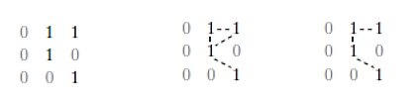
Γειτνίαση, Συνδεσιμότητα, Περιοχές , και Όρια
Η m-γειτνίαση μας βοηθάει να ορίζουμε μονοσήμαντα σχέσεις pixels ώστε να αποφεύγεται η ασάφεια που προκύπτει από π.χ. την 8-γειτνίαση.
Το παράδειγμα δείχνει αυτήν την ιδιότητα:
Basic
Ν4(p) ∩Ν4(q)
p
q
8-γειτνίαση
m-γειτνίαση
1)Το q ΔΕΝ ανήκει στο Ν₄(p)
2)Το Ν₄(p) ∩Ν₄(q) ΔΕΝ είναι κενό σύνολο στο V={1}
→p,q δεν είναι m-γείτονες

Slide 12
Γειτνίαση, Συνδεσιμότητα, Περιοχές , και Όρια
Ένα ψηφιακό μονοπάτι από το pixel p (x,y) στο q(s,t) ορίζεται ως η ακολουθία ξεχωριστών pixels με συντεταγμένες (x₀, y₀), (x₁, y₁), …, (x_{n}, y_{n}) αν:
(x₀, y₀) = (x, y) και (x_{n}, y_{n}) = (s, t)
Κάθε ζεύγος pixels (x_{i}, y_{i}) και (x_{i-1}, y_{i-1}) έχουν γειτνίαση για i=1..n.
Το μήκος του μονοπατιού είναι n
Αν (x₀, y₀) = (x_{n}, y_{n}) το μονοπάτι είναι κλειστό
Μπορούμε να ορίσουμε 4-,8-, ή m-μονοπάτια ανάλογα με το πώς ορίζουμε την γειτνίαση.
Basic

Slide 13
Γειτνίαση, Συνδεσιμότητα, Περιοχές , και Όρια
Μπορούμε να ορίσουμε 4-,8- μονοπάτια, ή m-μονοπάτια ανάλογα με το πώς ορίζουμε την γειτνίαση.
Basic
8-μονοπάτι
m-μονοπάτι

Slide 14
Γειτνίαση, Συνδεσιμότητα, Περιοχές , και Όρια
Basic
Έστω ότι το S είναι ένα υποσύνολο των pixels μιας εικόνας.
Δύο pixels p και q are ορίζονται ως συνδεδεμένα στο S αν υπάρχει ένα μονοπάτι αναμεσά τους με pixels που ανήκουν αποκλειστικά στο S.
Για οποιοδήποτε pixel p του S, το σύνολο των pixels στο S που είναι συνδεμένα μαζί του ονομάζεται συνδεδεμένο συστατικό (connected component) του S.
Αν το S έχει μόνο ένα συνδεδεμένο συστατικό ονομάζεται συνδεδεμένο σύνολο (connected set).

Slide 15
Γειτνίαση, Συνδεσιμότητα, Περιοχές , και Όρια
Basic
Έστω ότι R είναι ένα υποσύνολο των pixels μιας εικόνας.
Το R είναι μια περιοχή (region) της εικόνας αν είναι ένα συνδεδεμένο σύνολο (connected set).
Δύο περιοχές είναι γειτονικές αν η ένωσή τους σχηματίζει ένα συνδεδεμένο σύνολο
Διαφορετικά οι περιοχές είναι ξεχωριστές (disjoint).
Για να ορίσουμε όλα τα παραπάνω πρέπει να έχουμε ορίσει πρώτα αν μιλάμε για 4- ,8- γειτνίαση περιοχών.

Slide 16

Γειτνίαση, Συνδεσιμότητα, Περιοχές , και Όρια
Στο παρακάτω παράδειγμα αριστερά οι δύο περιοχές που έχουν 4-γειτνίαση δεν γειτονεύουν. Αν χρησιμοποιήσουμε όμως 8-γειτνίαση (δεξιά) οι περιοχές γειτονεύουν γιατί η ένωσή τους είναι ένα συνδεδεμένο σύνολο!

Slide 17
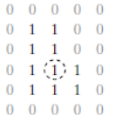
Γειτνίαση, Συνδεσιμότητα, Περιοχές , και Όρια
Σχετικά με το περίγραμμα πρέπει και πάλι να ορίσουμε αν αναφερόμαστε σε 4-,8-, m- γειτνίαση.
Για να αποφύγουμε ασάφεια (βλέπε παρακάτω σχήμα) χρησιμοποιούμε 8-γειτνίαση/συνδεσιμότητα για σημεία μιας περιοχής και του background.
Το pixel αυτό ΔΕΝ ανήκει στο περίγραμμα της περιοχής με τιμές ‘1’ αν χρησιμοποιήσουμε 4-γειτνίαση με το φόντο!

Slide 18
Γειτνίαση, Συνδεσιμότητα, Περιοχές , και Όρια
Ο προηγούμενος ορισμός είναι το εσωτερικό περίγραμμα σε αντίθεση με το εξωτερικό που είναι το αντίστοιχο του background.
Αυτό είναι σημαντικό για ανάπτυξη αλγορίθμων που εντοπίζουν το περίγραμμα της εικόνας γιατί το περίγραμμα είναι πάντα ένα κλειστό μονοπάτι!
0 | 0 | 0
0 | 1 | 0
0 | 1 | 0
0 | 1 | 0
0 | 1 | 0
0 | 0 | 0
Το εσωτερικό περίγραμμα της περιοχής εικόνας με τιμές – 1 είναι η ίδια περιοχή ΑΛΛΑ δεν είναι κλειστό μονοπάτι!!!
Το εξωτερικό όμως είναι!!!

Slide 19
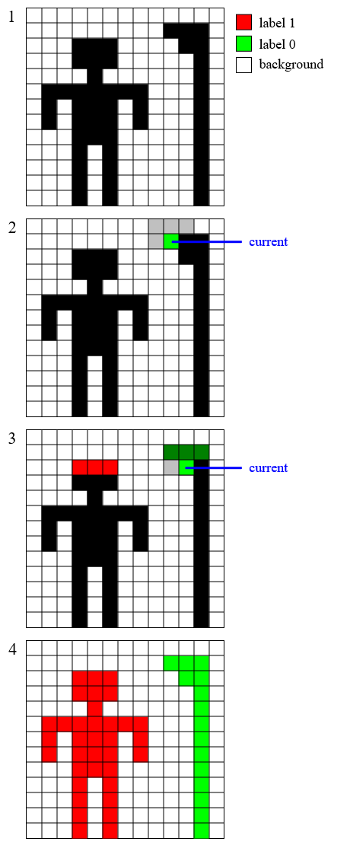
Σήμανση συνδεδεμένων περιοχών
Η σήμανση των συνδεδεμένων συστατικών/περιοχών είναι μια αλγοριθμική εφαρμογή της θεωρίας γράφων, όπου τα υποσύνολα των συνδεδεμένων στοιχείων είναι μοναδικά επισημασμένα με μια ετικέτα.
Η σήμανση συνδεδεμένων περιοχών δεν πρέπει να συγχέεται με την κατάτμηση εικόνας.
By No machine-readable author provided. Wereon assumed (based on copyright claims). - No machine-readable source provided. Own work assumed (based on copyright claims)., GFDL, https://commons.wikimedia.org/w/index.php?curid=6493559
https://en.wikipedia.org/wiki/Connected-component_labeling

Slide 20
Σήμανση συνδεδεμένων περιοχών
Η επισήμανση συνδεδεμένων περιοχών χρησιμοποιείται στην τεχνητή όραση για την ανίχνευση των συνδεδεμένων περιοχών σε δυαδικές ψηφιακές εικόνες, αν και μπορεί επίσης να γίνει σε έγχρωμες εικόνες και δεδομένα μεγαλύτερων διαστάσεων.
Τις τελευταίες δύο δεκαετίες έχουν προταθεί πολλές νέες προσεγγίσεις αλλά σχεδόν κανένας από τους αλγορίθμους αυτούς δεν συγκρίθηκε με άλλους στα ίδια δεδομένα.
Πρόσφατα ο YACCLAB είναι ένα παράδειγμα πλαισίου ανοικτού κώδικα C++ που συλλέγει, τρέχει και δοκιμάζει αλγορίθμους επισήμανσης συνδεδεμένων στοιχείων.

Slide 21
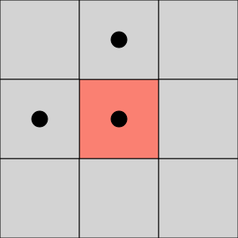
Αλγόριθμος για Σήμανση συνδεδεμένων περιοχών
Θα παρουσιάσουμε έναν αλγόριθμο για επισήμανση (labelling) των 4-συστατικών μιας δυαδικής εικόνας.
Στον αλγόριθμο ορίζουμε 4-γειτνίαση μόνο 90° πάνω (u) και αριστερά (k) για κάθε pixel (p), όπως φαίνεται στο διπλανό σχήμα.
Τα pixels (●) αποτελούν το προσκήνιο (=1 σε δυαδικές εικόνες) της εικόνας και τα κενά (=0 σε δυαδικές εικόνες) στο παρασκήνιο.
u
k
p

Slide 22
Αλγόριθμος για Σήμανση συνδεδεμένων περιοχών
1. Σκανάρουμε την εικόνα από το πάνω αριστερά pixel (1,1). Ας υποθέσουμε ότι έχουμε φτάσει στο p:
Αν ανήκει στο παρασκήνιο προχωράμε στο επόμενο. Αλλιώς εξετάζουμε τι είναι τα u,k. Αν και τα δύο ανήκουν στο παρασκήνιο θέτουμε μια νέα ετικέτα στο p.
Αν μόνο ένα από τα u,k ανήκει στο προσκήνιο τότε το p ‘κληρονομεί’ την ετικέτα του.
Αν και τα δύο u,k ανήκουν στο προσκήνιο και έχουν την ίδια ετικέτα τότε το p ‘κληρονομεί την ετικέτα αυτή.
Αν και τα δύο u,k ανήκουν στο προσκήνιο και έχουν διαφορετικές ετικέτες τότε το p ‘κληρονομεί’ μια από τις δυο και ο αλγόριθμος σημειώνει ότι οι ετικέτες των u,k είναι ισοδύναμες μιας και είναι κοινοί 4-γείτονες του p.
u
k
p
2. Στο τέλος του σκαναρίσματος όλα τα pixel του παρασκηνίου έχουν ταξινομηθεί αλλά αρκετές ετικέτες έχουν επισημανθεί ως ισοδύναμες. Ομαδοποιούμε τις ισοδύναμες ετικέτες και αναθέτουμε νέες ετικέτες σε κάθε ομάδα.
3. Κάνουμε ένα δεύτερο πέρασμα στην εικόνα αλλάζοντας την ετικέτα των pixel προσκηνίου με αυτή που ανατέθηκε στην ισοδύναμη ομάδα ετικετών του στο προηγούμενο βήμα.

Slide 23
Αλγόριθμος για Χαρακτηρισμό συνδεδεμένων περιοχών
Θα παρουσιάσουμε έναν αλγόριθμο για επισήμανση (labelling) των 4-συστατικών μιας δυαδικής εικόνας.
Ξεκινάμε να εξηγούμε τον αλγόριθμο με ένα παράδειγμα στην διπλανή εικόνα.
Τα pixels (●) αποτελούν το προσκήνιο της εικόνας και τα κενά το παρασκήνιο.
 | ●
● | ● |  | ●
 |  | ● | ●
 | ● | ●

Slide 24
Αλγόριθμος για Χαρακτηρισμό συνδεδεμένων περιοχών
1. Σκανάρουμε την εικόνα από το pixel (1,1) δηλαδή πάνω αριστερά.
2. Αν ανήκει στο παρασκήνιο (κενό) προχωράμε στο επόμενο pixel (1,2).
ΟΙ 4- γείτονες (πάνω-αριστερά) είναι είτε παρασκήνιο είτε ανύπαρκτοι οπότε αναθέτουμε την ετικέτα 1.
Προχωράμε στη δεύτερη γραμμή και για τους ίδιους λόγους το (2,1) παίρνει την ετικέτα 2.
Το pixel (2,2) έχει δύο 4-γείτονες προσκηνίου με διαφορετικές όμως ετικέτες. Του δίνουμε την ετικέτα 1 και σημειώνουμε ότι οι ετικέτες 1, 2 είναι ισοδύναμες.
 | ●
● | ● |  | ●
 |  | ● | ●
 | ● | ●
1
2
1

Slide 25
Αλγόριθμος για Χαρακτηρισμό συνδεδεμένων περιοχών
Το επόμενο pixel προσκηνίου στην δεύτερη γραμμή είναι το (2,4) το οποίο δεν έχει (πανω-αριστερά) 4-γείτονες οπότε και του αναθέτουμε μια καινούρια κλάση 3.
Στην Τρίτη γραμμή το πρώτο pixel παρασκηνίου είναι το (3,3), το οποίο για τον ίδιο λόγο αποκτά μια νέα ετικέτα την 4.
Το διπλανό του pixel (3,4) έχει δύο 4-γείτονες προσκηνίου με διαφορετικές όμως ετικέτες. Του δίνουμε την ετικέτα 3 και σημειώνουμε ότι οι ετικέτες 3, 4 είναι ισοδύναμες.
 | ●
● | ● |  | ●
 |  | ● | ●
 | ● | ●
1
2
1
3
4
3

Slide 26
Αλγόριθμος για Χαρακτηρισμό συνδεδεμένων περιοχών
Το επόμενο pixel προσκηνίου στην τέταρτη γραμμή είναι το (4,2) το οποίο δεν έχει (πανω-αριστερά) 4-γείτονες οπότε και του αναθέτουμε μια καινούρια κλάση 5.
Το διπλανό του pixel (4,3) έχει δύο 4-γείτονες προσκηνίου με διαφορετικές όμως ετικέτες. Του δίνουμε την ετικέτα 4 και σημειώνουμε ότι οι ετικέτες 4, 5 είναι ισοδύναμες.
Συμπληρώνοντας το πρώτο βήμα έχουμε 2 ισοδύναμες ομάδες ετικετών:
{1,2} και {3,4,5}
Δίνουμε την νέα ετικέτα ‘1’ στην πρώτη ομάδα ετικετών {1,2} και ‘2’ στην δεύτερη {3,4,5}
 | ●
● | ● |  | ●
 |  | ● | ●
 | ● | ●
1
2
1
3
4
3
5
4

Slide 27
Αλγόριθμος για Χαρακτηρισμό συνδεδεμένων περιοχών
Το τελευταίο βήμα είναι να περάσουμε ξανά από όλα τα pixels με ετικέτα 1 ή 2 (πρώτη ομάδα ετικετών {1,2})και να τους αναθέσουμε νέα ετικέτα ‘1’ και σε αυτά με ετικέτα 3 ή 4 ή 5 (δεύτερη ομάδα {3,4,5}),την νέα ετικέτα ‘2’.
Με αυτόν τον τρόπο ολοκληρώνεται ο αλγόριθμος
 | ●
● | ● |  | ●
 |  | ● | ●
 | ● | ●
 | ●
● | ● |  | ●
 |  | ● | ●
 | ● | ●
1
1
2
1
3
1
1
2
4
3
2
2
5
4
2
2

Slide 28
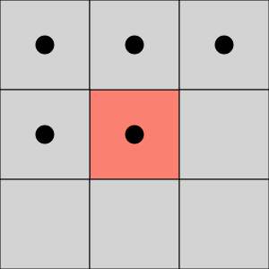
Αλγόριθμος για Χαρακτηρισμό συνδεδεμένων περιοχών
Η επέκταση του αλγορίθμου για επισήμανση (labelling) των 8-συστατικών μιας δυαδικής εικόνας είναι εύκολη.
Στον αλγόριθμο θα ορίσουμε 8-γειτνίαση μόνο α)90° πάνω και αριστερά (k,u) και β)διαγώνια πάνω αριστερά και διαγώνια πάνω δεξιά (d,e), του pixel (p) όπως φαίνεται στο διπλανό σχήμα.
Τα pixels (●) αποτελούν το προσκήνιο (=1 σε δυαδικές εικόνες) της εικόνας και τα κενά (=0 σε δυαδικές εικόνες) στο παρασκήνιο.
d
u
e
k
p

Slide 29
Αλγόριθμος για Χαρακτηρισμό συνδεδεμένων περιοχών
1. Σκανάρουμε την εικόνα από το πάνω αριστερά pixel (1,1). Ας υποθέσουμε ότι έχουμε φτάσει στο p:
Αν ανήκει στο παρασκήνιο προχωράμε στο επόμενο. Αλλιώς εξετάζουμε τι είναι τα u,k, d,e. Αν όλα ανήκουν στο παρασκήνιο θέτουμε μια νέα κατηγορία/ετικέτα στο p.
Αν μόνο ένα από αυτά ανήκει στο προσκήνιο τότε το p ‘κληρονομεί’ την ετικέτα του.
Αν δύο ή περισσότερα ανήκουν στο προσκήνιο τότε το p ‘κληρονομεί’ μια από αυτές και ο αλγόριθμος σημειώνει ότι οι ετικέτες των u,k, d,e είναι ισοδύναμες μιας και είναι κοινοί 8-γείτονες του p.
d
u
e
k
p
2. Στο τέλος του σκαναρίσματος όλα τα pixel του παρασκηνίου έχουν ταξινομηθεί αλλά αρκετές ετικέτες έχουν επισημανθεί ως ισοδύναμες. Ομαδοποιούμε τις ισοδύναμες ετικέτες και αναθέτουμε νέες ετικέτες σε κάθε ομάδα.
3. Κάνουμε ένα δεύτερο πέρασμα στην εικόνα αλλάζοντας την ετικέτα των pixel προσκηνίου με αυτή που ανατέθηκε στην ισοδύναμη ομάδα ετικετών του στο προηγούμενο βήμα.

Slide 30
Προαιρετική Άσκηση
Να υλοποιήσετε στην Matlab τον αλγόριθμο χαρακτηρισμού συνδεδεμένων περιοχών για γειτνίαση 4 και 8 (όπως ορίστηκε στο μάθημα).

Slide 31
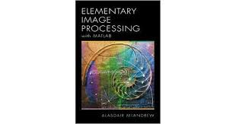

References
An Introduction to Digital Image Processing with MATLAB
by Alasdair McAndrew
“Digital Image Processing”, Rafael C. Gonzalez & Richard E. Woods, Addison-Wesley, 2002
https://en.wikipedia.org/wiki/Connected-component_labeling

